Slide 1
Итоги государственной итоговой аттестации по образовательным программам основного общего и среднего общего образования (ГИА) в 2016 году и подготовка к проведению ГИА в 2017 году в муниципальных общеобразовательных организациях
г.Владикавказа.

Slide 2
НОРМАТИВНАЯ ПРАВОВАЯ БАЗА ОРГАНИЗАЦИИ И ПРОВЕДЕНИЯ ГОСУДАРСТВЕННОЙ ИТОГОВОЙ АТТЕСТАЦИИ В Г.ВЛАДИКАВКАЗЕ В 2016 ГОДУ
1. Федеральный закон от 29.12.2012 № 273-ФЗ «Об образовании в Российской Федерации».
2. Порядок проведения государственной итоговой аттестации по образовательным программам основного общего и среднего общего образования, утвержденный приказом Министерства образования и науки Российской Федерации от 25.12.2013 №1394.
3. Порядок проведения государственной итоговой аттестации по образовательным программам основного общего и среднего общего образования, утвержденный приказом от 26.12.2013 №1400.
4. Приказ Министерства образования и науки Российской Федерации от 7 июля 2015 года № 692 « О внесении изменений в Порядок проведения государственной итоговой аттестации по образовательным программам основного общего и среднего общего образования, утвержденный приказом Министерства образования и науки Российской Федерации от 25.12.2013 №1394»
5. Приказ Министерства образования и науки Республики Северная Осетия-Алания от 29.07.2015 №663 «Об утверждении дорожной карты по организации и проведению государственной итоговой аттестации по образовательным программам основного общего и среднего общего образования в Республике Северная Осетия-Алания в 2016 году».
6. Приказ Управления образования АМС г.Владикавказа от 26.07.2015 № 216 «Об утверждении дорожной карты по организации и проведению государственной итоговой аттестации по образовательным программам основного общего и среднего общего образования в г.Владикавказе Республики Северная Осетия-Алания в 2016 году».
E-mail: obrazovanie-ams@rso-a.ru
http://www.uo15.ru – официальный адрес сайта Управления образования АМС г.Владикавказа

Slide 3
СРАВНИТЕЛЬНЫЙ АНАЛИЗ РЕЗУЛЬТАТОВ ЕГЭ 2014 - 2016
Категория | ЕГЭ-14 | ЕГЭ-15 | ЕГЭ-16
Всего выпускников | 2170 | 2032 | 1796
Всего выпускников, допущенных к итоговой аттестации | 2137 | 2007 | 1779 (99 %)
Количество выпускников, получивших аттестат | 1987 | 1868 | 1693
Количество выпускников, получивших аттестат с отличием | 148 (6,9%) | 20 1(10%) | 182 (10,2%)
Количество выпускников, набравших от 80 до 99 баллов по русскому языку | 174 | 244 | 380
Количество выпускников, набравших100 баллов по русскому языку | 1 | 2 | 3
Количество выпускников, набравших от 80 до 99 баллов по математике (профильный уровень) | 5 | 20 | 12 (СОШ 5-3 чел., 30, 31, 38-1 чел.)
Количество выпускников, набравших 100 баллов по математике (профильный уровень) | 0 | 0 | 0
Количество выпускников, не получивших аттестат | 150 | 139 | 86 (4,8%)
Количество выпускников, не допущенных к ГИА | 34 | 25 | 21(20 – ВСОШ, 1 - СОШ № 21)
Количество выпускников, не явившихся для сдачи ГИА | 11 | 3 | 2 (ВСОШ)
Количество выпускников, не набравших минимальное количество баллов только по русскому языку | 10 | 4 | 16
Количество выпускников, не набравших минимальное количество баллов только по математике | 37 | 57 | 36
Количество выпускников, не набравших минимальное количество баллов по двум предметам | 49 | 40 | 1
Количество выпускников, у которых аннулированы результаты по русскому языку | 6 | 6 | 3 (31, 33, 42)
Количество выпускников, у которых аннулированы результаты по математике | 3 | 4 | 7 (25, 31, 45, 48, ВСОШ-2)

Slide 4
СРАВНИТЕЛЬНЫЙ АНАЛИЗ РЕЗУЛЬТАТОВ ЕГЭ 2014 -2016
Категория | ЕГЭ-14 | Не преодолели минимальный порог по предметам в 2014 году | ЕГЭ-15 | Не преодолели минимальный порог по предметам в 2015 году | ЕГЭ-16 | Не преодолели минимальный порог по предметам в 2016 году
Средний балл по русскому языку | 56,2 (РСО-51,5, РФ-62) | 2,7% | 60,21 (РСО-А – 56,49, РФ – 65,9) | 2,9% | 66,6 (РСО-А –61 , РФ – 68,5) | 21 чел. - 1,2%
Набрали 100 баллов 3 чел.: СОШ 30, 38, лицей
Средний балл по математике профильной | 36,5 (РСО-А – 33,7, РФ - 39) | 4% | 45 (РСО-А – 40.7, РФ – 50,9) | 8,8% | 45,2 (РСО-А – 42,9, РФ –46,3) | 127 чел. – 11,1 %
Средний балл по математике базовой |  |  | 3,85 (РСО-А – 3,61, РФ – 3,95) | 8,8% | 3,8 (РСО-А – 3,8, РФ –4,14) | 64 чел. – 4 %
Средний балл по обществознанию | 44,5 (РСО-А – 42,2, РФ - 53) | 26,3% | 48,1 (РСО-А – 44,62, РФ – 58,6) | 32,2% | 51 (РСО-А – 47, РФ – ) | 304 (25,2%)
Средний балл по физике | 35,8 (РСО-А – 35, РФ - 45) | 41,9% | 44,26 (РСО-А – 42,8, РФ – 51,1) | 17,33% | 43,9 (РСО-А – 43,4, РФ – ) | 60 (17%)
Школы, демонстрирующие высокие показатели по результатам ЕГЭ* | МБОУ СОШ №38, МБОУ СОШ №3, МАОУ БСОШ №7, МБОУ гимназия №5, МБОУ СОШ №30, МБОУ-лицей, МБОУ СОМШ №44 |  |  |  | МБОУ гимназия №5, МАОУ БСОШ №7, МБОУ-лицей, МБОУ СОМШ №44 МБОУ СОШ №38, МБОУ СОШ №46, МБОУ СОШ №26, МБОУ СОШ №3, МБОУ СОШ №11, МБОУ СОШ №22, МБОУ СОШ №30, МБОУ СОШ №36, МБОУ СОШ №43
Школы, демонстрирующие низкие показатели по результатам ЕГЭ* | МБОУ СОШ №1, МБОУ с.Балта, МБОУ СОШ №21, МБОУ СОШ №34, МБОУ СОШ №36, МБОУ СОШ №40, МБОУ СОШ №48, МБОУ ВСОШ №2, |  |  |  | МБОУ СОШ № 34, МБОУ СОШ № 33, ВСОШ №2
Школы, демонстрирующие стабильно положительные результат по результатам ЕГЭ* | МБОУ СОШ №22, МБОУ СОШ №43, МБОУ СОШ №17 |  |  |  | МБОУ СОШ №17

Slide 5
СРАВНИТЕЛЬНЫЙ АНАЛИЗ РЕЗУЛЬТАТОВ ЕГЭ 2015 - 2016
Наименование ОУ | Кол-во выпускников | Кол-во выпускников без аттестата в 2016 | % | Кол-во выпускников без аттестата в 2015 г.
СОШ № 1 | 13 | 1 | 7,7 | 5
СОШ № 3 | 52 | 2 | 3,8
СОШ № 8 | 21 | 2 | 9,5
СОШ № 13 | 18 | 1 | 5,6
СОШ № 14 | 28 | 2 | 7,1 | 4
СОШ № 21 | 62 | 2 | 3,2
СОШ № 22 | 54 | 1 | 1,9
СОШ № 25 | 52 | 7 | 13,5 | 4
СОШ № 27 | 48 | 3 | 6,3
СОШ № 30 | 78 | 1 | 1,3
СОШ № 31 | 66 | 4 | 6,1
СОШ № 33 | 8 | 1 | 12,5
СОШ № 34 | 43 | 2 | 4,7 | 6
СОШ № 37 | 13 | 1 | 7,7
СОШ № 42 | 72 | 1 | 1,4
СОШ № 44 | 87 | 1 | 1,1
СОШ № 48 | 37 | 1 | 2,7
СОШ № 50 | 62 | 2 | 3,2
СОШ № 11 | 70 | 1 | 1,4
СОШ № 18 | 31 | 1 | 3,2
СОШ № 29 | 33 | 2 | 6,1
СОШ № 41 | 30 | 3 | 10,0
СОШ № 45 | 52 | 1 | 1,9
Гимназия № 4 | 41 | 1 | 2,4
ВСОШ № 2 | 97 | 41 | 42,3 | 22

Slide 6
Школы, обучающиеся которых продемонстрировали высокий результат по русскому языку (ЕГЭ - 2016)
Название ОО | Кол-во участников | Средний балл | Доля участников, получивших от 81 до 100 баллов | Доля участников, не достигших мин. балла
Гимназия № 5 | 97 | 80 | 56,7 | 0,0
Лицей | 46 | 79 | 52,2 | 0,0
СОШ № 7 | 61 | 78 | 49,2 | 0,0
СОШ № 22 | 54 | 71 | 31,5 | 0,0
СОШ № 11 | 70 | 68 | 30,0 | 0,0
СОШ № 38 | 117 | 72 | 29,1 | 0,0
СОШ № 26 | 59 | 71 | 27,1 | 0,0
СОШ № 30 | 78 | 71 | 26,9 | 0,0
СОШ № 44 | 87 | 68 | 25,3 | 0,0
СОШ № 46 | 49 | 71 | 22,4 | 0,0
СОШ № 41 | 29 | 64 | 20,7 | 0,0
Школы, обучающиеся которых продемонстрировали низкий результат по русскому языку (ЕГЭ - 2016)
Название ОО | Кол-во участников | Средний балл | Доля участников, получивших от 81 до 100 баллов | Доля участников, не достигших мин. балла
СОШ № 33 | 8 | 47 | 12,5 | 0,0
E-mail: obrazovanie-ams@rso-a.ru
http://www.uo15.ru – официальный адрес сайта Управления образования АМС г.Владикавказа

Slide 7
Школы, обучающиеся которых продемонстрировали высокий результат по математике профильный уровень (ЕГЭ - 2016)
Школы, обучающиеся которых продемонстрировали высокий результат по русскому языку
Название ОО | Кол-во участников | Средний балл | Доля участников, получивших от 81 до 100 баллов | Доля участников, не достигших мин. балла
Гимназия № 5 | 55 | 60 | 58,2 | 3,6
Лицей | 32 | 54 | 34,4 | 0,0
СОШ № 7 | 29 | 57 | 44,8 | 0,0
СОШ № 40 | 26 | 53 | 46,2 | 7,7
СОШ № 22 | 54 | 71 | 31,5 | 0,0
СОШ № 44 | 54 | 51 | 33,3 | 3,7
СОШ № 46 | 33 | 52 | 33,3 | 3,0
Гимназия № 16 | 16 | 52 | 31,3 | 0,0
Школы, обучающиеся которых продемонстрировали низкий результат по математике профильный уровень (ЕГЭ - 2016)
Название ОО | Кол-во участников | Средний балл | Доля участников, не достигших мин. балла | Доля участников, получивших от 61 до 100 баллов
СОШ № 1 | 10 | 33,2 | 40 | 10
ВСОШ № 2 | 16 | 34 | 37,5 | 18,8
СОШ № 34 | 40 | 31 | 37,5 | 2,5
СОШ № 15 | 29 | 33 | 31 | 3,4

Slide 8
Предметы по выбору ЕГЭ - 2016
Владикавказ | Сдавало | % от общего числа участни-ков | Сред-ний балл | <min |  | min-60 |  | 61-80 |  | 81-100
 |  |  |  | чел | % | чел | % | чел | % | чел | % | 100 бал-лов, чел.
Обществознание | 1205 | 65,8 | 51 | 304 | 25,2 | 545 | 45,2 | 298 | 24,7 | 58 | 4,8
История | 803 | 43,9 | 38,3 | 219 | 27,3 | 459 | 57,2 | 96 | 12,0 | 14 | 1,7
Биология | 517 | 28,3 | 45,6 | 159 | 30,8 | 228 | 44,1 | 111 | 21,5 | 19 | 3,7
Химия | 393 | 21,5 | 49 | 95 | 24,2 | 154 | 39,2 | 114 | 29,0 | 20 | 5,1 | 2
Физика | 352 | 19,2 | 43,9 | 60 | 17,0 | 271 | 77,0 | 18 | 5,1 | 3 | 0,9 | 1
Информатика и ИКТ | 106 | 5,8 | 43 | 36 | 34 | 43 | 40,6 | 23 | 21,7 | 4 | 3,8
География | 134 | 7,3 | 31 | 74 | 55,2 | 58 | 43,3 | 2 | 1,5 | 0 | 0,0
E-mail: obrazovanie-ams@rso-a.ru
http://www.uo15.ru – официальный адрес сайта Управления образования АМС г.Владикавказа

Slide 9
Перечень ОО, показавших низкие результаты ЕГЭ – 2016 по:
обществознанию
Название ОО | Кол-во участников | Средний балл | Доля участников, не достгших мин. балла | Доля участников, получивших от 61 до 100 баллов
СОШ № 33 | 5 | 40 | 60,0 | 0,0
СОШ № 34 | 36 | 36 | 58,3 | 5,6
ВСОШ № 2 | 25 | 35 | 56,0 | 8,0
СОШ № 31 | 52 | 39 | 55,8 | 9,6
СОШ № 8 | 19 | 40 | 52,6 | 5,3
по истории
Название ОО | Кол-во участников | Средний балл | Доля участников, не достигших мин. балла | Доля участников, получивших от 61 до 100 баллов
СОШ № 33 | 4 | 22 | 75,0 | 0,0
СОШ № 18 | 10 | 28 | 60,0 | 0,0
СОШ № 34 | 27 | 26 | 55,6 | 0,0
по биологии
Название ОО | Кол-во участников | Средний балл | Доля участников, не достигших мин. балла | Доля участников, получивших от 61 до 100 баллов
СОШ № 34 | 20 | 29 | 70,0 | 0,0
СОШ № 8 | 6 | 32 | 50,0 | 0,0

Slide 10
по химии
Название ОО | Кол-во участников | Средний балл | Доля участников, не достигших мин. балла | Доля участников, получивших от 61 до 100 баллов
СОШ№ 34 | 11 | 20 | 72,7 | 0,0
СОШ№ 48 | 7 | 28 | 71,4 | 0,0
СОШ№ 37 | 3 | 29 | 66,7 | 0,0
СОШ№ 8 | 4 | 34 | 50,0 | 0,0
по физике
Название ОО | Кол-во участников | Доля участников, не достигших мин. балла | Доля участников, получивших от 61 до 100 баллов
СОШ № 13 | 5 | 60,0 | 0
СОШ № 21 | 18 | 38,9 | 0
по информатике и ИКТ
Название ОО | Кол-во участников | Средний балл | Доля участников, не достигших мин. балла | Доля участников, получивших от 61 до 100 баллов
СОШ № 15 | 4 | 3,5 | 100 | 0
СОШ № 21 | 2 | 17,7 | 100 | 0
СОШ № 34 | 2 | 10 | 100 | 0
СОШ № 11 | 7 | 14 | 86 | 0
СОШ № 22 | 6 | 28,7 | 50 | 0

Slide 11
по географии
Название ОО | Кол-во участников | Средний балл | Доля участников, не достигших мин. балла
СОШ № 8 | 2 | 22,5 | 100
СОШ № 15 | 12 | 31 | 75
СОШ № 21 | 3 | 17,3 | 100
СОШ № 31 | 27 | 26 | 79
СОШ № 34 | 8 | 29 | 63
E-mail: obrazovanie-ams@rso-a.ru
http://www.uo15.ru – официальный адрес сайта Управления образования АМС г.Владикавказа

Slide 12
СРАВНИТЕЛЬНЫЙ АНАЛИЗ РЕЗУЛЬТАТОВ ОГЭ 2014-2016
Категория | ОГЭ-14 | ОГЭ-15 | ОГЭ-16
Всего выпускников | 2947 | 2878 | 2970
Всего выпускников, допущенных к итоговой аттестации | 2911 | 2834 | 2911
Количество выпускников, получивших аттестат | 2812 | 2751 | 2847
Количество выпускников, получивших аттестат особого образца | 125 | 269 | 168
Количество выпускников, получивших оценку «5» по русскому языку | 576 | 903 | 1120
Количество выпускников, получивших оценку «2» по русскому языку | 73 | 80 | 80
Количество выпускников, получивших оценку «5» по математике | 119 | 169 | 217
Количество выпускников, получивших оценку «2» по математике | 120 | 134 | 110
Количество выпускников, не получивших аттестат | 99 | 83 | 64
Количество выпускников, не допущенных к ГИА | 36 | 44 | 59
E-mail: obrazovanie-ams@rso-a.ru
http://www.uo15.ru – официальный адрес сайта Управления образования АМС г.Владикавказа

Slide 13
СРАВНИТЕЛЬНЫЙ АНАЛИЗ РЕЗУЛЬТАТОВ ОГЭ 2014-2016
Категория | ОГЭ-14 | ОГЭ-15 | ОГЭ-2016
Средний балл по русскому языку | 3,8 (РСО-А – 3,7) | 4 (РСО-А – 3,8) | 4,1 (РСО-А - 3,9)
Средний балл по математике | 3,4 (РСО-А – 3,4) | 3,6 (РСО-А – 3,5) | 3,8 (РСО-А – 3,8)
Школы, демонстрирующие высокие показатели по результатам ОГЭ* по русскому языку | СОШ № 3, СОШ № 26, СОШ № 38, СОШ № 7, гимназия № 5, лицей |  | СОШ №26, СОШ №38, СОШ №7, гимназия №5
Школы, демонстрирующие низкие показатели по результатам ОГЭ* по русскому языку | ВСОШ № 2, СОШ № 31, СОШ № 40, СОШ № 48, СОШ № 8 |  | СОШ № 1, СОШ № 19, ВСОШ № 2
Школы, демонстрирующие высокие показатели по результатам ОГЭ* по математике | гимназия № 5, лицей, СОШ № 6, СОШ № 33, СОШ №44, СОШ № 7 |  | СОШ №30, СОШ №38, СОШ №40, СОШ №43, СОШ №44, гимназия №5
Школы, демонстрирующие низкие показатели по результатам ОГЭ* по математике | ВСОШ № 2, СОШ № 1, СОШ № 25, СОШ № 31, СОШ № 39, СОШ № 40, СОШ с.Балта, СОШ № 8 |  | СОШ № 1, СОШ № 19, СОШ № 21, ВСОШ № 2
Школы, демонстрирующие стабильно положительный результат по результатам ОГЭ* по русскому языку и математике | МБОУ СОШ №22, МБОУ СОШ №43 |  | СОШ № 38, гимназия № 5
* Данные по результатам двух кампаний ОГЭ 2014 и 2015 гг.
E-mail: obrazovanie-ams@rso-a.ru
http://www.uo15.ru – официальный адрес сайта Управления образования АМС г.Владикавказа

Slide 14
ПРОБЛЕМНЫЕ ЗОНЫ, ВЫЯВЛЕННЫЕ В ПЕРИОД ПОДГОТОВКИ И ПРОВЕДЕНИЯ ОГЭ И ЕГЭ В 2016 ГОДУ
ПРОБЛЕМНАЯ ЗОНА | ВОЗМОЖНЫЕ ПУТИ РЕШЕНИЯ
Неявка организаторов в пункты проведения экзамена | РЦОИ закладывать резерв для каждого пункта. Принятие организационно - управленческих решений, исключающих возможность отказа организаторов от участия в ГИА без уважительной причины.
Работа психологов и библиотекарей по психологическому и учебно-методическому сопровождению ГИА | Включение в планы работы школ по подготовке и проведению ГИА индивидуальных и групповых консультаций педагогов-психологов для всех категорий лиц – участников ГИА.
Работа школ по информированию и консультированию всех категорий лиц – участников ГИА: обучающихся, их родителей (законных представителей), педагогических работников, привлекаемых к работе в ППЭ | Наличие на сайтах школ, органов управления и на информационных стендах ГИА постоянно обновляемой актуальной информации
Выпускники: - не набравшие минимальное количество баллов по основным предметам; -не сдавшие предметы по выбору. | Качественный индивидуализированный анализ результатов ГИА, выявление слабо усвоенных тем по предметам, организация адресной работы над ошибками, планирование учителем работы по достижению более высоких результатов при подготовке выпускников.
Несоответствие выбора обучающимися профильных предметов, изучаемых в общеобразовательном учреждении, в период сдачи государственной итоговой аттестации. | Информационно – разъяснительная работа с выпускниками и их родителями.
Недостаточное использование открытого банка заданий ГИА в период подготовки | Работа учителя по подбору материалов из открытого банка заданий при подготовке обучающихся к ГИА
Увеличение числа выпускников прошлых лет для повторной сдачи ЕГЭ по сравнению с прошлыми годами | Качественная подготовка выпускников текущего года, ориентированная на достижение высоких результатов ЕГЭ
Большое количество нарушений Прядка проведения ГИА обучающимися в ходе прохождения государственной итоговой аттестации | Информационно – разъяснительная работа с выпускниками и их родителями.
E-mail: obrazovanie-ams@rso-a.ru
http://www.uo15.ru – официальный адрес сайта Управления образования АМС г.Владикавказа

Slide 15
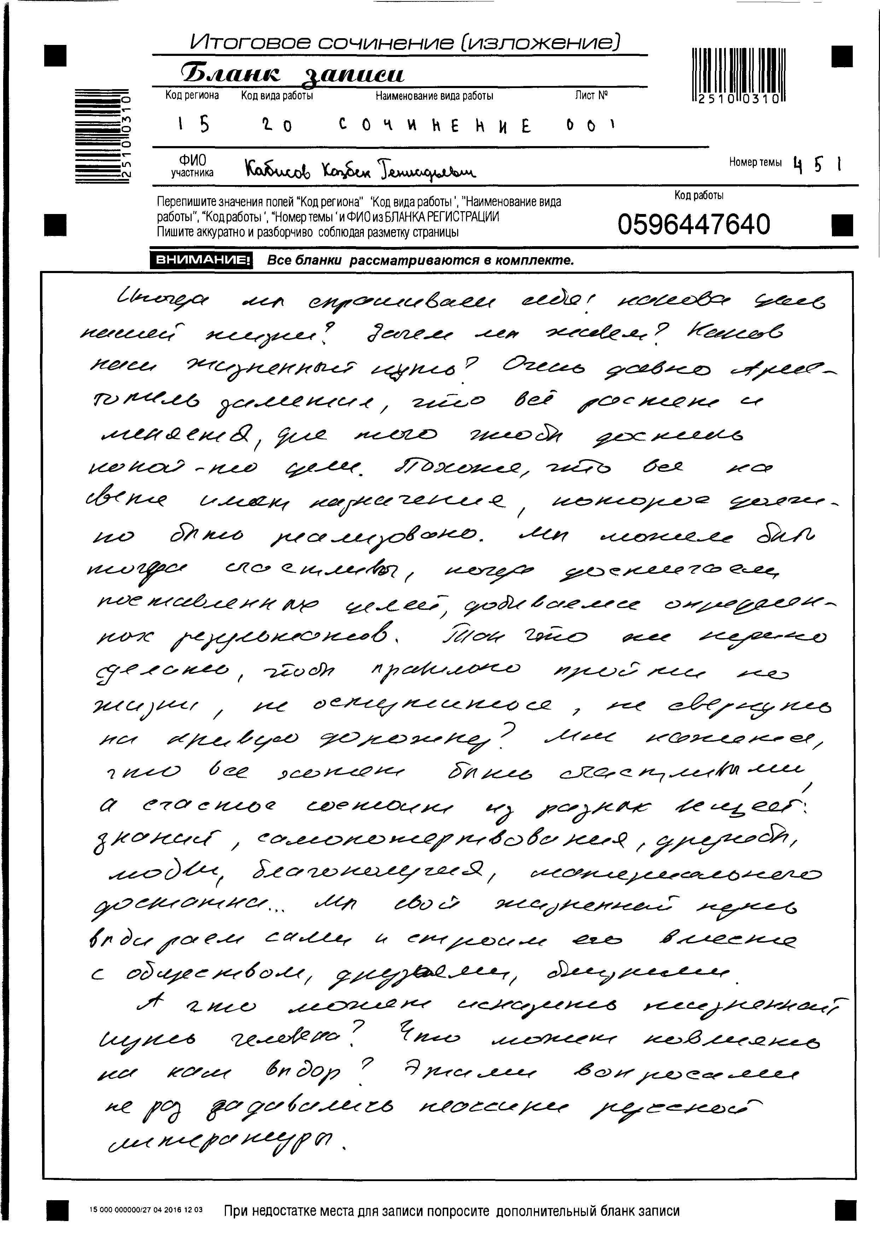
Итоговое сочинение

Slide 16
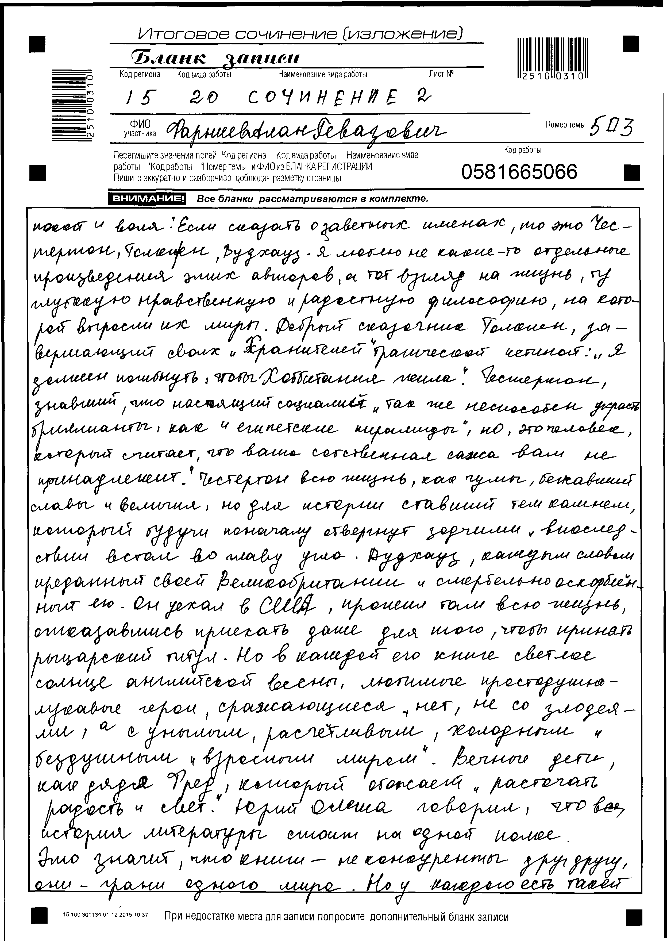
Итоговое сочинение

Slide 17
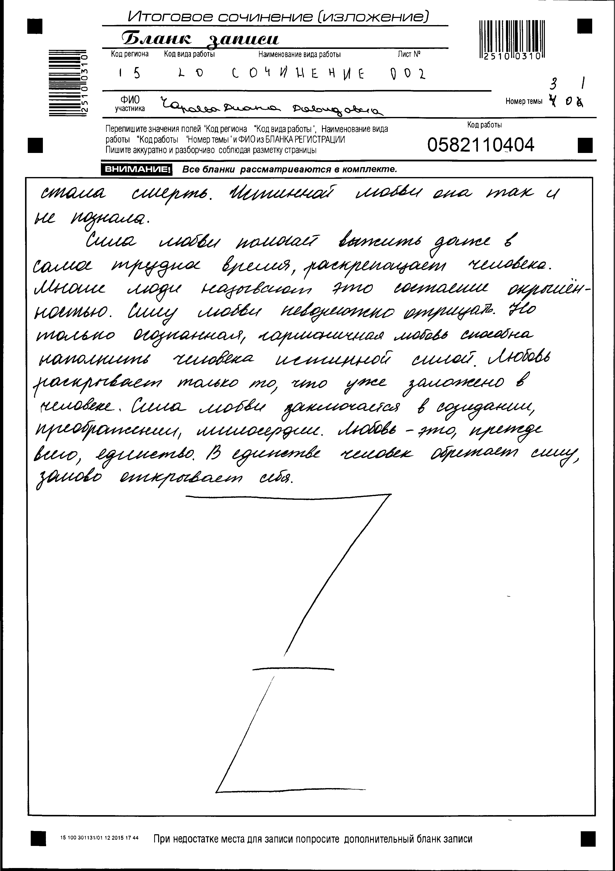
Итоговое сочинение

Slide 18
 | Телефоны | Шпаргалки | Разговоры | Посторонние | Подска-зки | Прочее
2014 | 115 | 325 | 385 | 32 | 91 | 802
2015 | 91 | 105 | 109 | 1 | 0 | 57
2016 | 94 | 48 | 0 | 6 | 3 | 3

Slide 19
Проблемы, возникшие при подготовке
и проведении ГИА
в 2016 году,
и задачи на 2017 год

Slide 20
Ошибки при формировании базы данных
ошибки в ФИО участников
выбор предметов
самостоятельные изменения в БД на уровне школы
отсутствие специализации у некоторых учителей (особенно осетинского языка)
вынесение экзамена на резервный день при отсутствии совпадения экзаменов

Slide 21
ПРОБЛЕМА ОБЪЕКТИВНОСТИ ПРОВЕРКИ ЗАДАНИЙ с РАЗВЕРНУТЫМ ОТВЕТОМ
Проблема прохождения экспертами дистанционного зачета
Высокая доля работ, вышедших на третью проверку
Завышение результатов, выявленное в ходе федеральной перепроверки

Slide 22
Общие количественные характеристики федеральных перепроверок экзаменационных работ участников ЕГЭ
Код | Название предмета | Оценка завышена в нарушение критериев | Оценка занижена в нарушение критериев | Фрагменты решения дословно совпадают с текстом критериев оценивания | Текст решения совпадает с текстом решения в другой работе | Всего работ
01 | Русский язык | 5 | 1 |  |  | 6
02 | Математика (пр) | 2 |  |  |  | 2
03 | Физика |  |  | 2 | 6 | 8
06 | Биология |  | 1 |  |  | 1
07 | История | 6 | 1 |  | 7 | 14
12 | Обществознание | 20 | 2 |  | 3 | 25
18 | Литература | 1 |  |  |  | 1
9 | Английский язык | 7 |  |  |  | 7
ИТОГО |  | 41 | 5 | 2 | 16 | 64

Slide 23
Информация о перепроверках работ федеральными ПК
Учебный предмет | Кол-во перепроверенных работ | Доля согласованности федеральной и региональной работы предметных комиссий, %
 |  | С понижением баллов | % | Без изменения баллов | % | С повышением баллов | %
Русский язык | 6 | 5 | 83,3 | 0 | 0 | 1 | 16,7
Математика (пр) | 2 | 2 | 100 | 0 | 0 | 0 | 0
Физика | 8 | 4 | 50 | 3 | 37,5 | 1 | 12,5
Биология | 1 | 0 | 0 | 1 | 100 | 0 | 0
История | 14 | 10 | 71,4 | 4 | 28,6 | 0 | 0
Обществознание | 25 | 23 | 92 | 2 | 8 | 0 | 0
Литература | 1 | 1 | 100 | 0 | 0 | 0 | 0
Английский язык | 7 | 6 | 85,7 | 1 | 14,3 | 0 | 0
ИТОГО | 64 | 51 | 79,7 | 11 | 17,2 | 2 | 3,1

Slide 24
ИЗМЕНЕНИЯ В КИМ- 2017
ЕГЭ по русскому языку: изменения в отдельных заданиях.
В 2017 году изменения в ЕГЭ по русскому языку планируются лишь в трех заданиях, и они будут не очень существенными ( речь идет о расширении языкового материала). О появлении устной части речи пока не идет.
ЕГЭ по математике: профильный и базовый экзамен без изменений
ЕГЭ по иностранному языку : практически без изменений
ЕГЭ по истории: небольшие изменения в системе оценивания
ЕГЭ по обществознанию: небольшие изменения в структуре
ЕГЭ по информатике и ИКТ: без компьютеров, без изменений
ЕГЭ по географии: небольшие изменения в системе оценивания
ЕГЭ по литературе: структура без изменений, но больше вопросов на знание текста

Slide 25
ИЗМЕНЕНИЯ В КИМ- 2017
ЕГЭ по физике: значительные изменения, исключение тестовой части
ЕГЭ по биологии: радикальные изменения в 2017 году, исключение тестовой части и увеличение продолжительности
появятся принципиально новые для ЕГЭ по биологии типы заданий;
общее число заданий уменьшится с 40 до 28;
первичный балл уменьшается до 59 (в 2017 году он составлял 61);
время на выполнение работы увеличивается на полчаса, продолжительность экзамена составит 210 минут.
ЕГЭ по химии: значительные изменения, исключение тестовой части
увеличение количества и типов заданий с краткими ответами;
общее количество заданий уменьшится с 40 до 34;
максимальный первичный бал снизится с 64 до 60;
задания №№ 9 и 17 (связь органических и неорганических веществ) будут оцениваться уже не в один первичный балл, а в два.

Slide 26
НОВОЕ В ТЕХНОЛОГИИ ПРОВЕДЕНИЯ И ОБРАБОТКИ
Печать КИМ в аудиториях и сканирование ЭМ в ППЭ
Отмена перепроверок работ свыше 80-ти баллов.
Перекрестные проверки и апелляции .
Дополнительное испытание для выпускников – ВПР по «невостребованным предметам»:
апрель 2017 г. – физика, химия;
май 2017 г. – биология, география, история.
Изменение ситуации с участниками с ОВЗ.
Перевозка организаторов в и вне аудитории.
Назначение резервных организаторов в аудитории. Недопустимость перевода организаторов из внеаудиторных в аудиторные.
Расширение количества технических специалистов в ППЭ (не менее 3-х в каждом ППЭ).

Slide 27
СПАСИБО
ЗА ВНИМАНИЕ!
E-mail: obrazovanie-ams@rso-a.ru
http://www.uo15.ru – официальный адрес сайта Управления образования АМС г.Владикавказа

